Slide 2
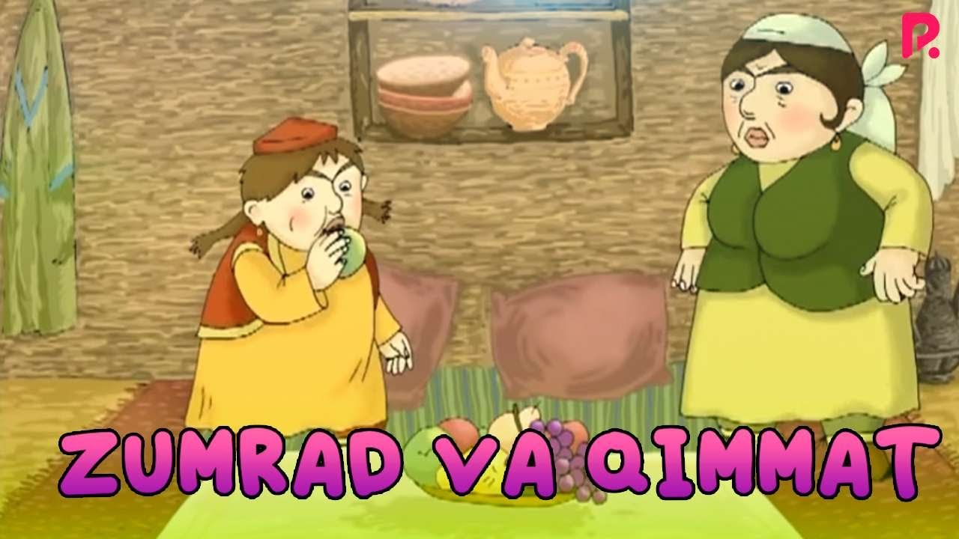
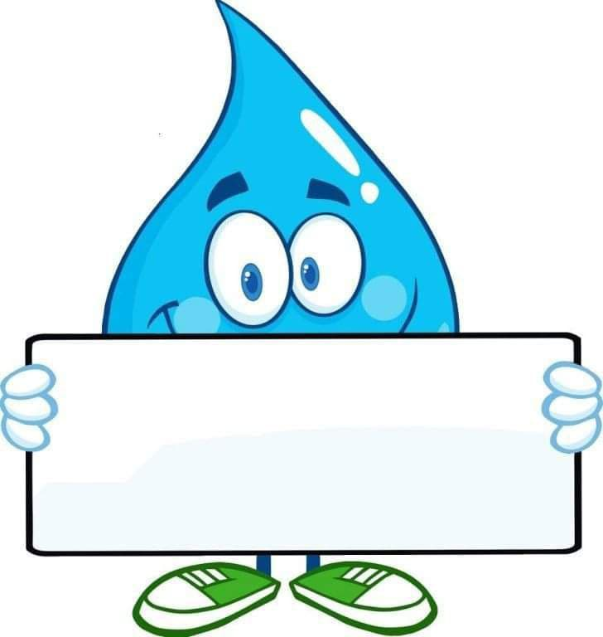
10 - bo‘lim:
MO‘YQALAM MO‘JIZASI
192-dars

Slide 3
Rasmlarga diqqat bilan qarang.

Slide 4
Rasmlarga diqqat bilan qarang.
Rasmlarning qay birida Zumrad, qay birida Qimmat tasvirlangan? Bir qarashdayoq
Zumrad va Qimmatni tanidingizmi?
1

Slide 5
Rasmlarga diqqat bilan qarang.
2
Rasmdagi qaysi narsalardan Zumradni tanidingiz?

Slide 6
Rasmlarga diqqat bilan qarang.
3
Rasmdagi qaysi narsalardan Qimmatni tanidingiz?

Slide 7
Rasmlarga diqqat bilan qarang.
Qimmatning kiyimlari, yuz ko‘rinishi qanday tasvirlangan? Nima uchun bunday?
4

Slide 8
Rasmlarga diqqat bilan qarang.
Zumradning kiyimlari, yuz ko‘rinishi qanday tasvirlangan? Nima uchun bunday?
5

Slide 9
Zumrad va Qimmatga xos belgi,
xususiyatlarni ayting
odobli, aqlli, mehnatsevar, mehribon,
chiroyli
odobsiz, dangasa, yalqov, qo‘pol,
xunuk

Slide 10
Zumrad va Qimmatga xos belgi, xususiyatlar asosida jadvalni to‘ldiring.

Slide 11
Zumrad va Qimmatning qarama-qarshi
tomonlari haqida gaplar tuzib yozing.
Ushbu jadvaldan foydalaning.
odobli, aqlli, mehnatsevar, mehribon,
chiroyli
odobsiz, dangasa, yalqov, qo‘pol,
xunuk
Namuna:
Zumrad odobli, Qimmat esa odobsiz qiz ekan

Slide 12
Bugungi dars haqida
oila a’zolaringiz bilan suhbatlashing.

